Slide 1












대전 3반 3팀
모꼬지
조웅현, 이광교, 정세원, 임현우, 안창호

Slide 2

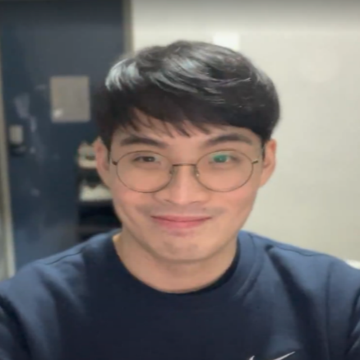
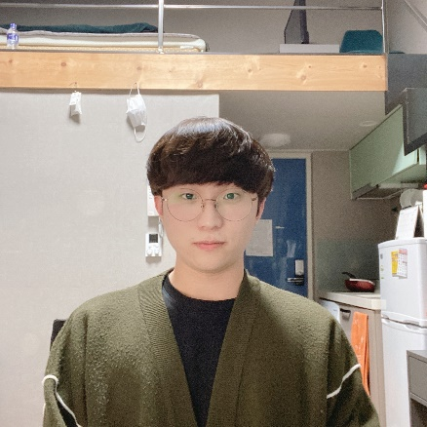
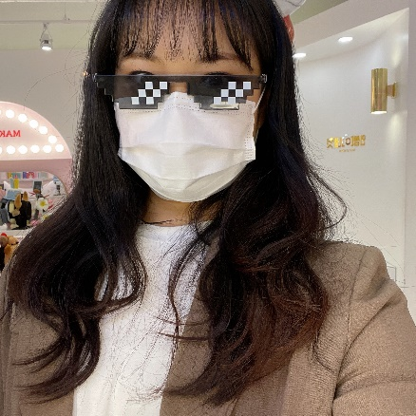
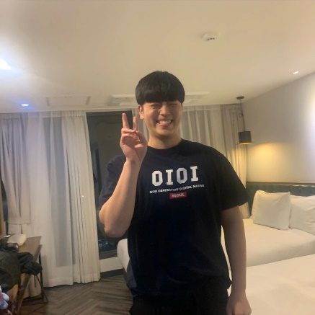
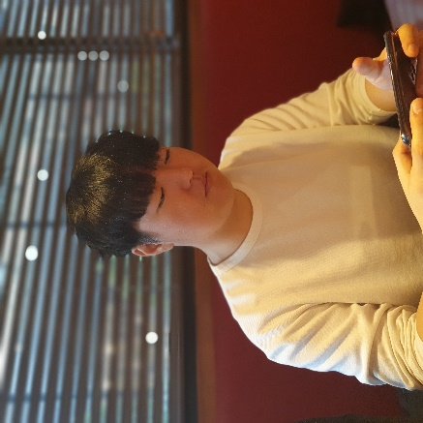
팀원 소개
모꼬지
1
2
3
4
5
조웅현
Frontend
Backend
이광교
Frontend
Backend
정세원
Frontend
Backend
임현우
Frontend
Backend
안창호
DevOps
Backend
팀장
팀원
팀원
팀원
팀원

Slide 3






목차
1. 기획 배경
2. 서비스 소개
3. 라이브 시연
4. 마무리

Slide 4


기획 배경

Slide 5
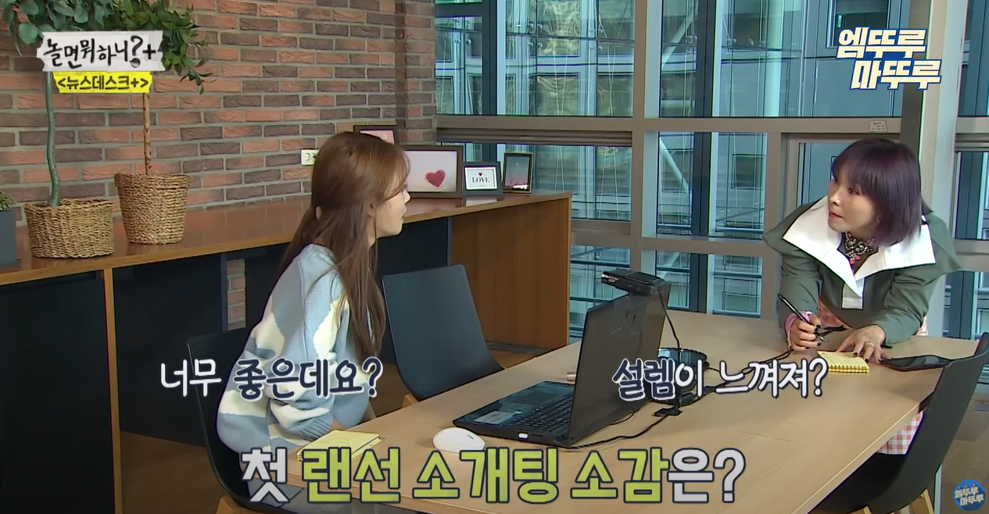
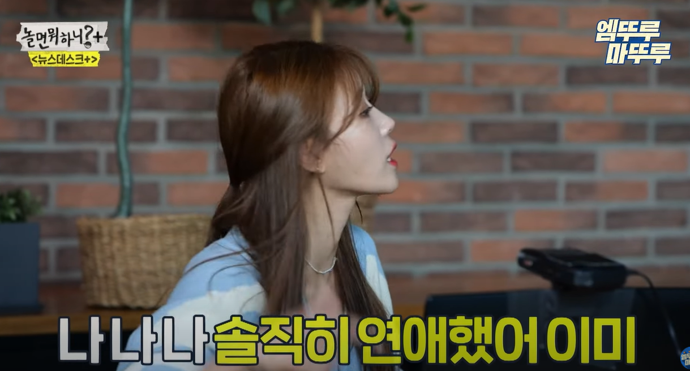
프로젝트 배경
Notes:
저희가 생각한 주제는 랜선 소개팅입니다.
기존에 WebRTC에서도 많이 언급되었던 주제인데요.
최근에 놀면 뭐하니에 나오면서 많은 사람들에게 관심을 받고 있습니다.

Slide 6

프로젝트 배경
학교 졸업하니까 주변에 연락도 없고 …
소개팅
마음에 드는 이성을 찾기 쉽지 않아요
이런저런 어플도 써봤는데 쉽지 않네
🤣
Notes:
학교를 졸업하신 분들은 많이 공감하실 거 같은데, 졸업을 하고 나면 연락이 뜸해지고 인간관계가 많이 축소가 되는 것 같다
그래서 마음에 드는 이성을 만나기가 쉽지 않고
이를 위해 기존의 글램, 아만다와 같은 서비스를 사용해 봤는데, 몇가지 어려움이 있었다.

Slide 7

프로젝트 주제
새로운 만남을 추구하고 사람의 내면을 보는 AR 소개팅
모꼬지
Notes:
최종적으로 생각한 주제
모꼬지는 잔치나 모임을 뜻하는 순 우리말로써 저희가 기획한 서비스와 맞다고 생각하여 선택하였습니다.

Slide 8
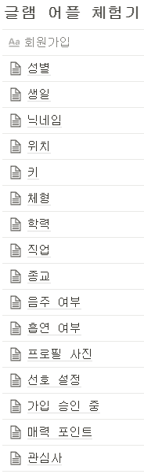
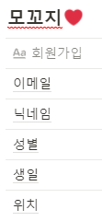
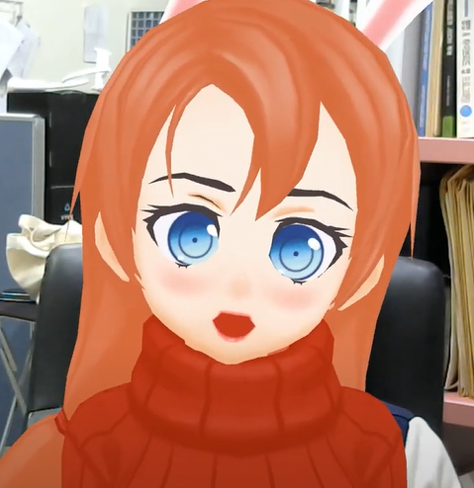
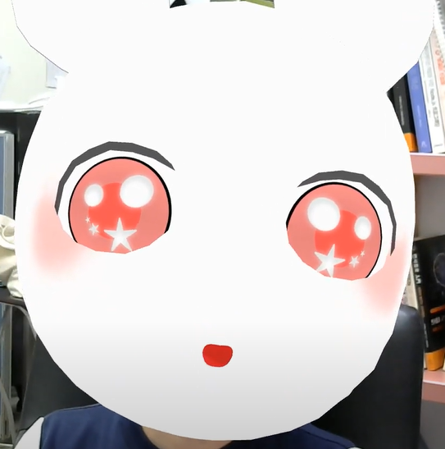
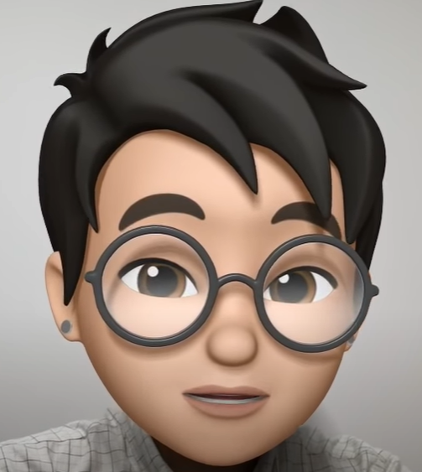
프로젝트 차별성
회원가입 절차 간소화
AR 기술을 이용한 소개팅
Notes:
기존 글램 어플 사용해봄 -> 직업, 체형, 학력, 이상형 등 입력해야 할 요소가 너무 많다 ( 이 부분은 직접적인 만남을 통해 해결할 수 있을 것이라 짐작 )
서비스 자체가 가벼운 만남을 지양하는 느낌이었다 -> 이로 인해 추천 페이지에 추천되는 사람의 연령대가 전반적으로 높았다 (30대 초) -> 20대가 사용하기에는 다소 어려움과 부담이 있다
저희는 이러한 회원가입 절차를 이메일, 닉네임, 성별, 생일, 위치로 간소화시켰습니다. 이를 통해 소개팅에 대한 부담감을 줄이고 20대의 유입할 생각입니다.
또한 모르는 사람에게 자신의 얼굴을 보여주고 싶지 않은 이용자의 니즈를 충족시키기 위해 AR 기술을 활용
외적 요인보다는 이야기를 통한 그 사람의 내면을 보는 소개팅
두 사람의 동의시에는 AR mask를 벗을 수 있다

Slide 9
서비스 소개

Slide 10
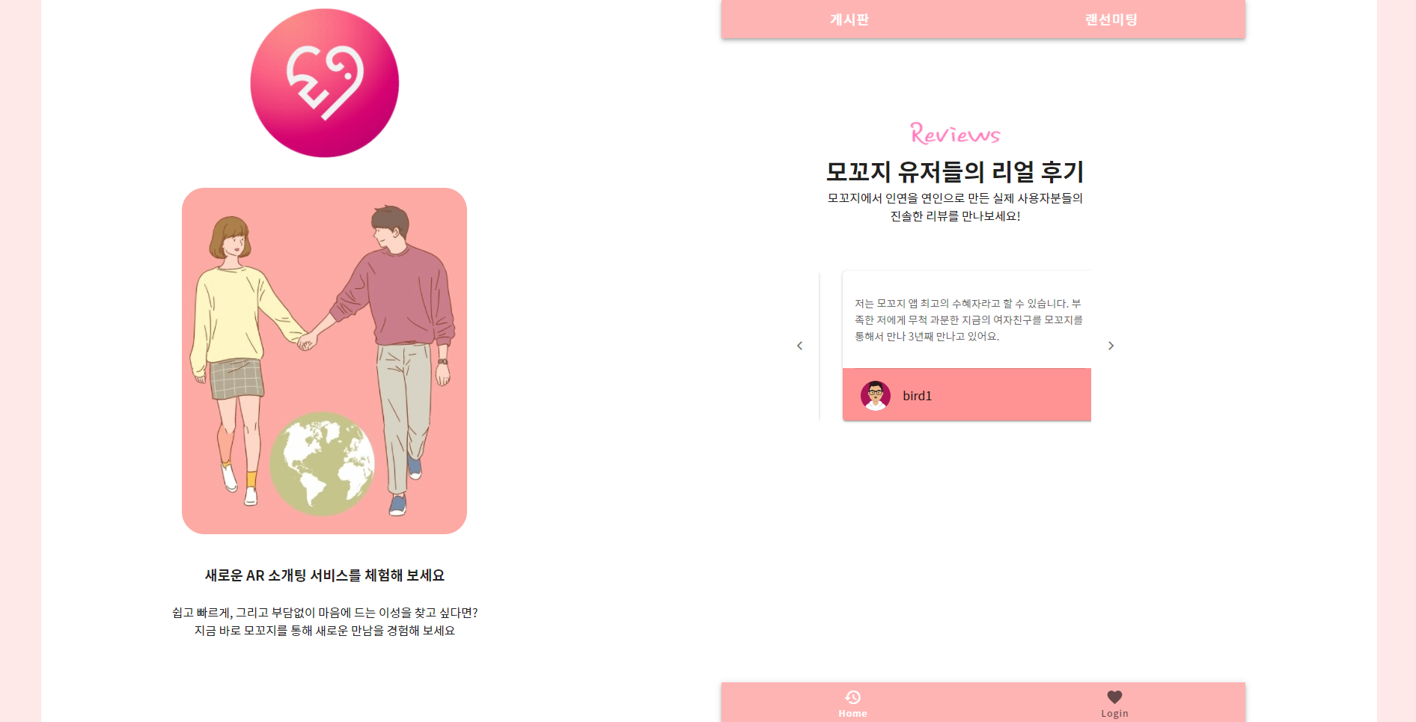
서비스 소개
메인 페이지

Slide 11
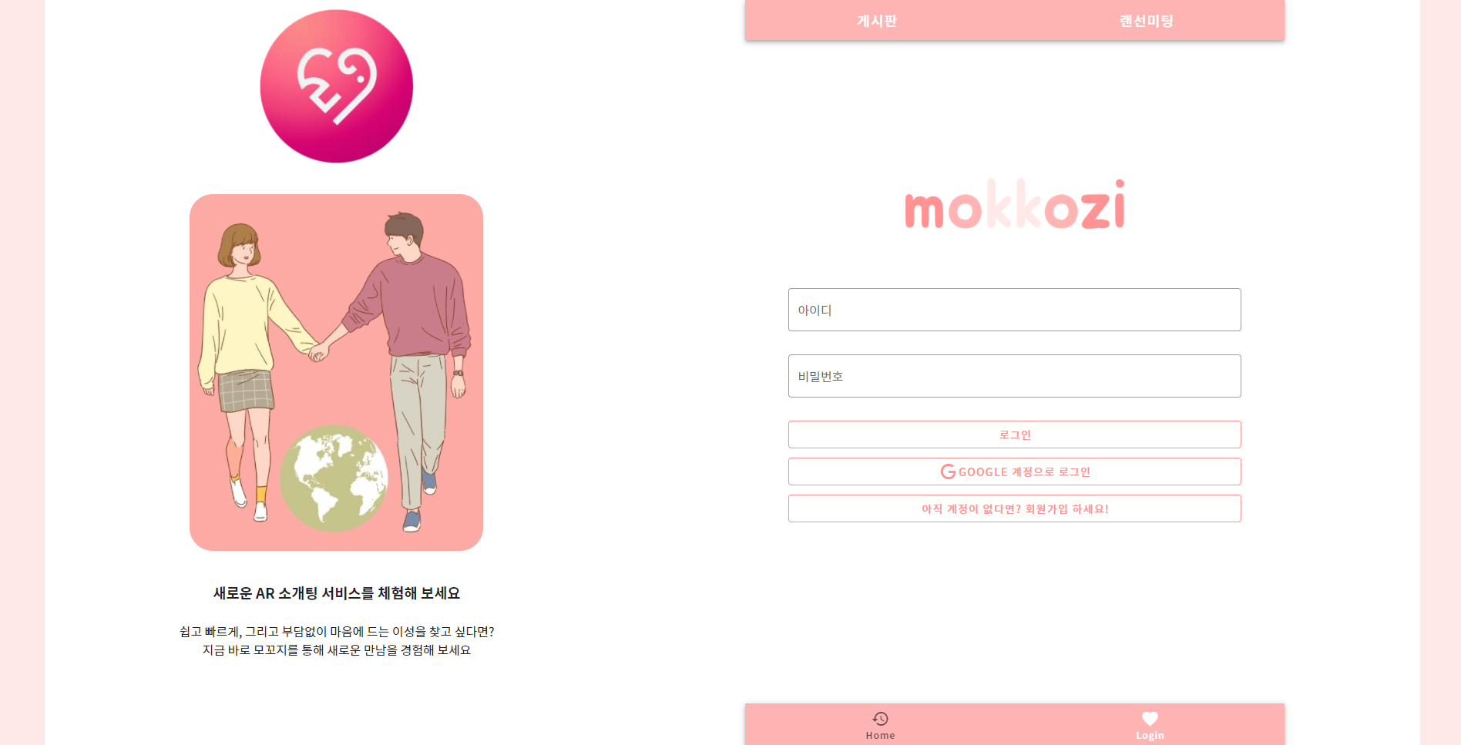
서비스 소개
로그인

Slide 12
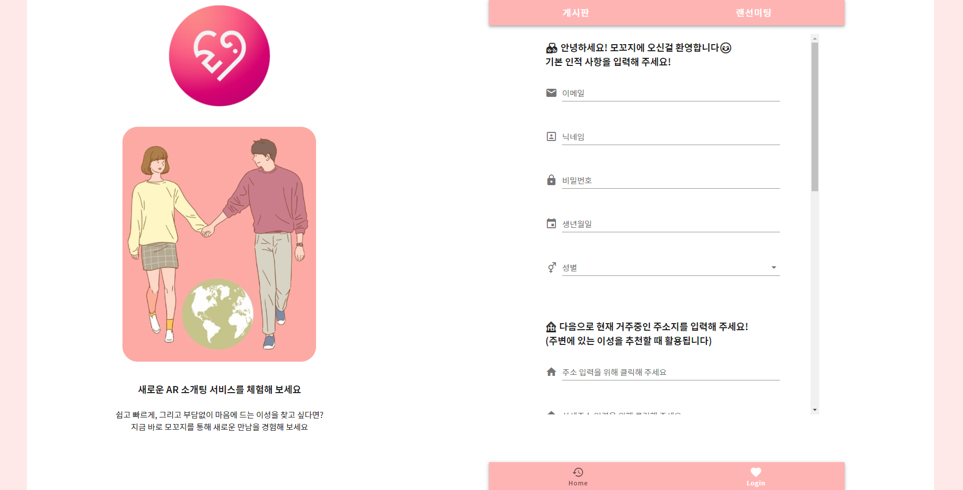
서비스 소개
회원가입

Slide 13
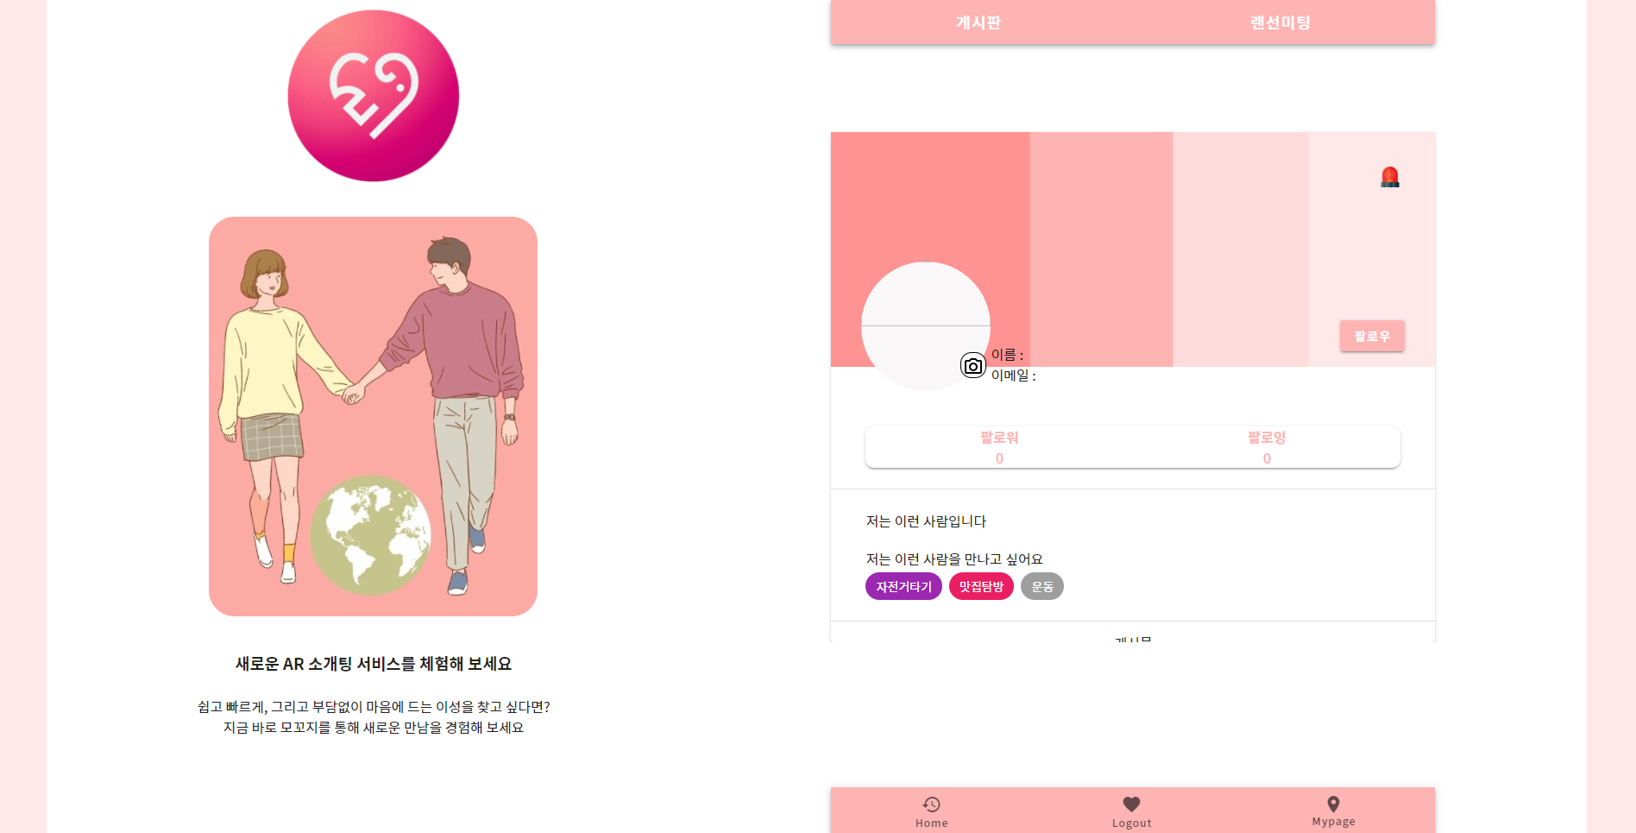
서비스 소개
프로필

Slide 14
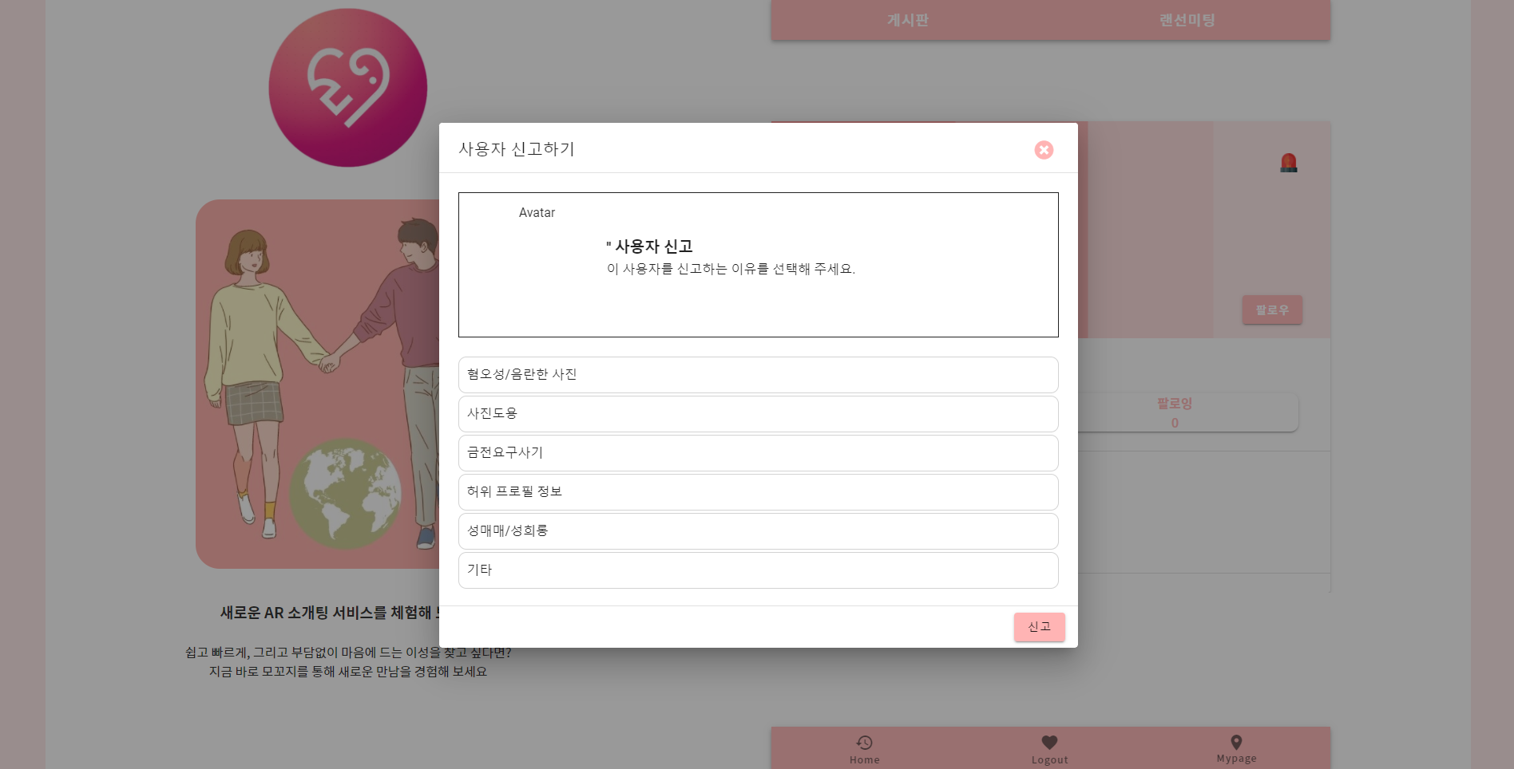
서비스 소개
사용자 신고

Slide 15
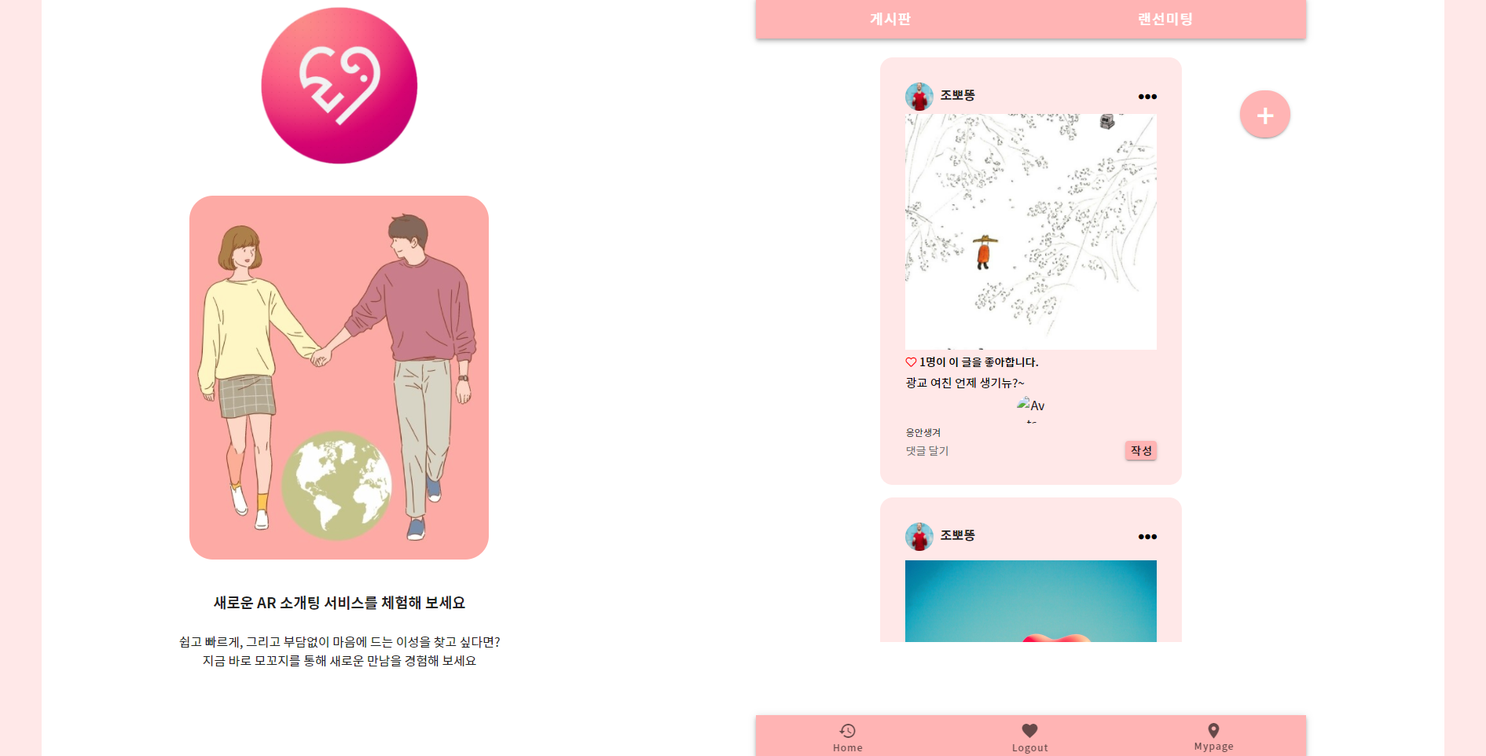
서비스 소개
게시판

Slide 16
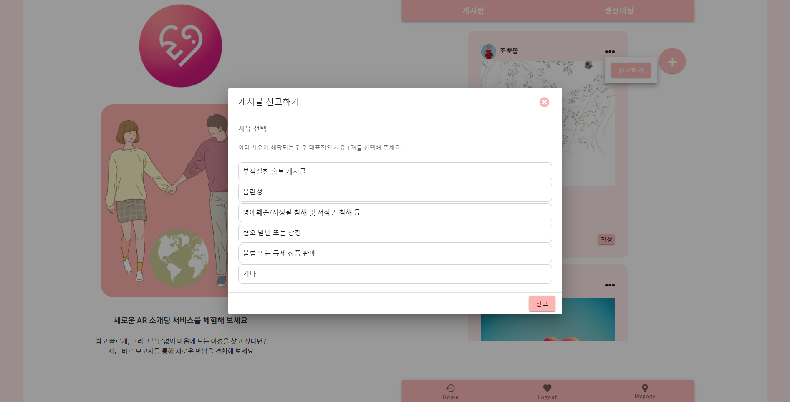
서비스 소개
게시글 신고

Slide 17
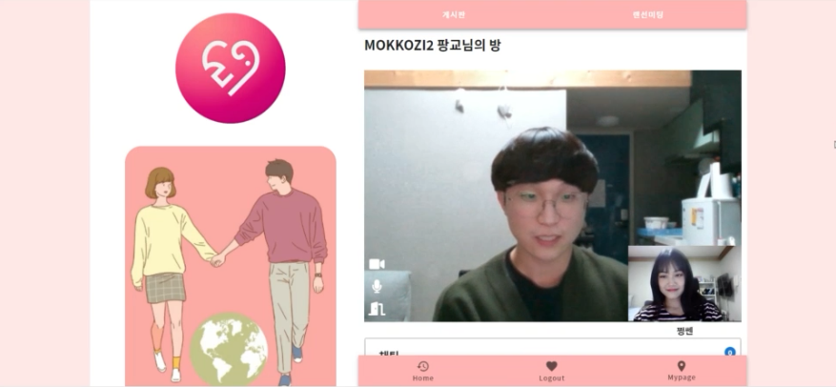
서비스 소개
소개팅 화면

Slide 18












서비스 소개
기술 스택
/
/api

Slide 19
라이브 시연

Slide 20











감사합니다

